Slide 1
ОБЩЕСТВЕННОЕ ОБЪЕДИНЕНИЕ
«КАЗАХСТАНСКИЙ ОТРАСЛЕВОЙ
ПРОФЕССИОНАЛЬНЫЙ СОЮЗ
НЕФТЕГАЗОВОГО КОМПЛЕКСА»

Slide 2
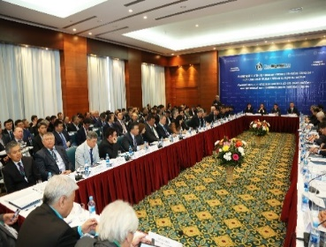
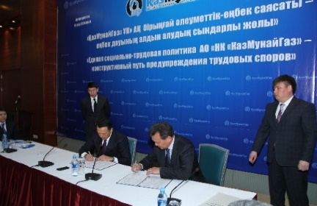
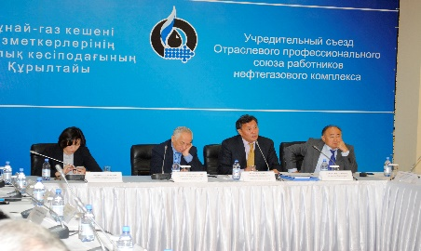
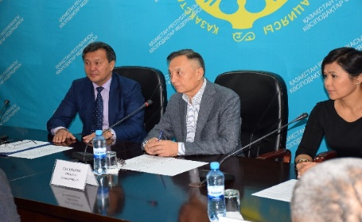
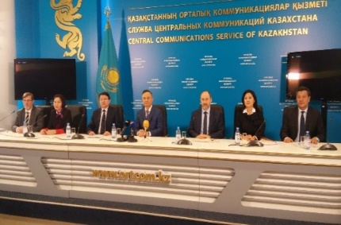
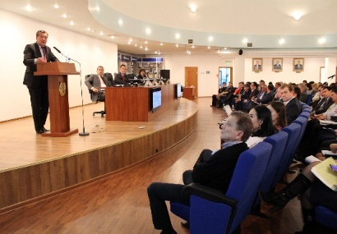
СТАНОВЛЕНИЕ КАЗМУНАЙГАЗПРОФ
2013
В СИСТЕМЕ НАЦИОНАЛЬНОЙ КОМПАНИИ «КАЗМУНАЙГАЗ»
СОЗДАНО ОБЩЕСТВЕННОЕ ОБЪЕДИНЕНИЕ «КАЗАХСТАНСКИЙ ОТРАСЛЕВОЙ ПРОФЕССИОНАЛЬНЫЙ СОЮЗ
НЕФТЕГАЗОВОГО КОМПЛЕКСА» (КАЗМУНАЙГАЗПРОФ)
30 ОКТЯБРЯ
УЧАСТНИК СОЦИАЛЬНОГО ПАРТНЕРСТВА В НЕФТЕГАЗОВОЙ ОТРАСЛИ;
ЧЛЕНСКАЯ ОРГАНИЗАЦИЯ ФЕДЕРАЦИИ ПРОФСОЮЗОВ РЕСПУБЛИКИ КАЗАХСТАН;
ЧЛЕН ОТРАСЛЕВОЙ ТРЕХСТОРОННЕЙ КОМИССИИ ПО СОЦИАЛЬНОМУ ПАРТНЕРСТВУ;
ЧЛЕН СОВЕТА ПО РАЗВИТИЮ СОЦИАЛЬНОГО ПАРТНЕРСТВА И УРЕГУЛИРОВАНИЮ ТРУДОВЫХ СПОРОВ И КОНФЛИКТОВ АО НК «КАЗМУНАЙГАЗ»
2013
2014
2015
2016
2017
2018
2019

Slide 3
ЧИСЛЕННОСТЬ КАЗМУНАЙГАЗПРОФ
НА 1 ЯНВАРЯ 2019 ГОДА
50 048
44 774
45 261
35 459
25 468
15 746
2014
2015
2016
2017
2018
2019
С периода создания наблюдается динамика укрепления рядов КАЗМУНАЙГАЗПРОФ
КОЛИЧЕСТВО ЛОКАЛЬНЫХ ПРОФСОЮЗОВ НА 1 ЯНВАРЯ 2019 ГОДА
37
37
34
26
14
0
2014
2015
2016
2017
2018
2019

Slide 4
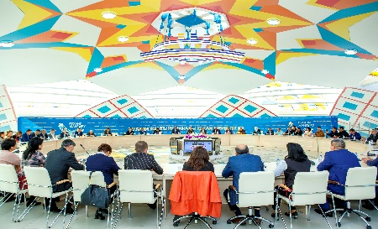
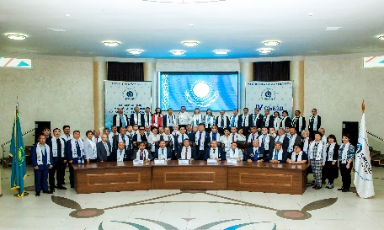
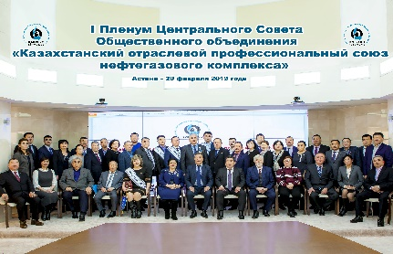
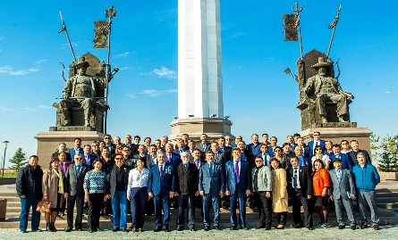
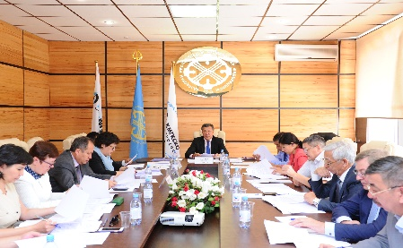
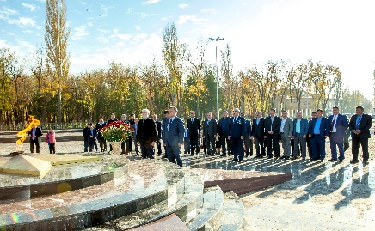
ОРГАНИЗАЦИОННАЯ И ВНУТРИСОЮЗНАЯ РАБОТА
ЗА ПЕРИОД ДЕЯТЕЛЬНОСТИ ПРОВЕДЕНЫ:
4
13
27
СТРАТЕГИЯ ДЕЯТЕЛЬНОСТИ ОТРАСЛЕВОГО ПРОФСОЮЗА НА 2015-2020 годы;
КОНЦЕПЦИя КАДРОВОЙ ПОЛИТИКИ ОТРАСЛЕВОГО ПРОФСОЮЗА НА 2015-2020 годы;
КОНЦЕПЦИЯ ФИНАНСОВОЙ ПОЛИТИКИ ОТРАСЛЕВОГО ПРОФСОЮЗА НА 2015-2020 годы.
ДОРОЖНАЯ КАРТА МОДЕРНИЗАЦИИ ПРОФСОЮНОЙ ДЕЯТЕЛЬНОСТИ НА 2018-2019 годы
СЪЕЗДА
ПЛЕНУМОВ ЦЕНТРАЛЬНОГО СОВЕТА
ЗАСЕДАНИЙ ИСПОЛНИТЕЛЬНОГО КОМИТЕТА
СОЗДАНА ВСЯ НЕОБХОДИМАЯ НОРМАТИВНО-ПРАВОВАЯ БАЗА ОТРАСЛЕВОГО ПРОФСОЮЗА

Slide 5
СОВРЕМЕННЫЕ ВЫЗОВЫ И УСЛОВИЯ
Глобальный кризис, снижение стоимости углеводородного сырья и продукции, трансформация и оптимизация структур ведущих предприятий нефтегазовой отрасли
Дальнейшая либерализация и формирование нового типа трудовых отношений в условиях членства во Всемирной Торговой Организации
Дальнейшая интеграция Федерации профсоюзов Республики Казахстан в Международное профсоюзное движение и сотрудничество с профсоюзами стран ОЭСР
Модернизация казахстанского профсоюзного движения, создание действенного Казахстанского отраслевого профсоюза нефтегазового комплекса для формирования эффективной системы защиты трудовых прав и интересов работников наемного труда

Slide 6
СИСТЕМА СОЦИАЛЬНОГО ПАРТНЕРСТВА
В НЕФТЕГАЗОВОЙ ОТРАСЛИ РК
УРОВНИ
СТОРОНЫ
ОРГАНЫ
ИНСТРУМЕНТЫ
Отраслевой
Министерство
энергетики РК, Отраслевые профсоюзы,
НПП
Отраслевая комиссия по социальному партнерству
Отраслевое соглашение
Региональный
Акимат,
Территориальное объединение профсоюзов, НПП
Региональная трехсторонняя комиссия
Региональное соглашение
Предприятие (организация)
Работодатель,
Профсоюз
Двусторонняя комиссия
Коллективный договор

Slide 7
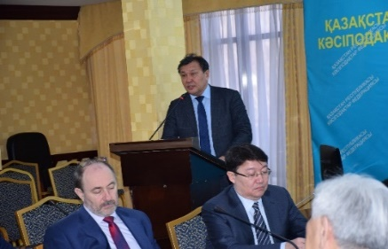
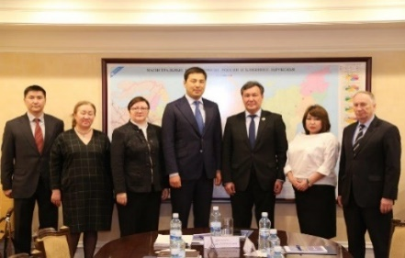
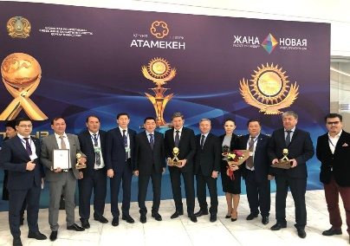
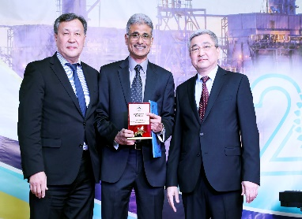
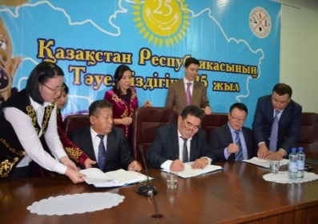
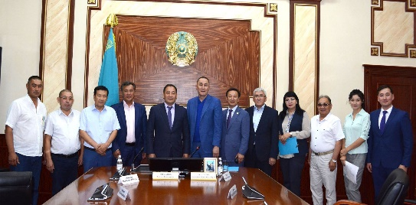
РАЗВИТИЕ СОЦИАЛЬНОГО ПАРТНЕРСТВА И КОЛЛЕКТИВНО-ДОГОВОРНОГО РЕГУЛИРОВАНИЯ
ТРУДОВЫХ ОТНОШЕНИЙ
Практика работы КАЗМУНАЙГАЗПРОФ по развитию социального партнерства, защите социально-экономических прав и интересов работников была рассмотрена Исполкомом Федерации профсоюзов РК, отмечен положительный опыт работы отраслевого и локальных профсоюзов по расширению социального диалога, ведению переговоров и заключению коллективных договоров.
Коллективный договор АО «Каражанбасмунай» на 2019-2021 годы признан одним из лучших в республике и Компания стала обладателем в номинации «Лучший коллективный договор» премии «Парыз» по итогам 2018 года.
В 2018 году подписаны коллективные договора и дополнения к ним в ведущих нефтегазовых компаниях:
АО «Карачаганак Петролиум Оперейтинг б.в.»,
АО «КазТрансОйл»,
АО «Каражанбасмунай».
ВСЕ ГАРАНТИИ И ЛЬГОТЫ РАБОТНИКАМ ПРЕДПРИЯТИЯ!

Slide 8
БЕЗОПАСНОСТЬ И ОХРАНА ТРУДА
Впервые Трудовым кодексом РК (ст.203 ТК) введен институт «Производственного совета по безопасности и охране труда», решения которого являются обязательными для работодателя и работников.
Выдвижение кандидатур технических инспекторов профсоюзами создает реальные возможности участия в улучшении условий и охраны труда работников.
В рамках реализации нового Трудового кодекса КАЗМУНАЙГАЗПРОФом разработаны и утверждены Типовые положения о Производственных советах по безопасности и охране труда, о Технических инспекторах по охране труда, которые в последствии стали неотъемлемой частью действующего Отраслевого соглашения на 2017-2019 гг.
109
Производственных советов
433
технических инспектора
80% ИМЕЮТ ВЫСШЕЕ ОБРАЗОВАНИЕ И СТАЖ РАБОТЫ БОЛЕЕ 5 ЛЕТ
443
330
+ 134%
+ 121%
109
271
+ 145%
75
+ 395%
19
2017
2018
2019
ПРОИЗВОДСТВЕННЫЕ СОВЕТЫ
Технические инспектора

Slide 9
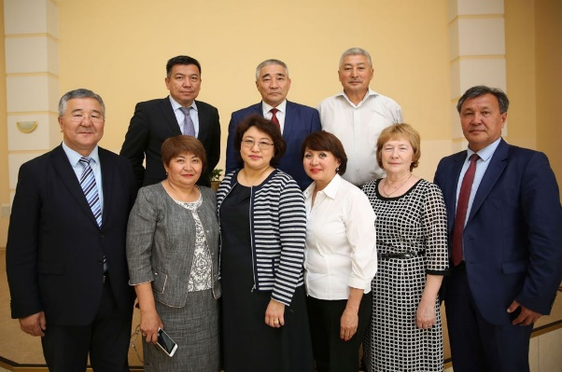
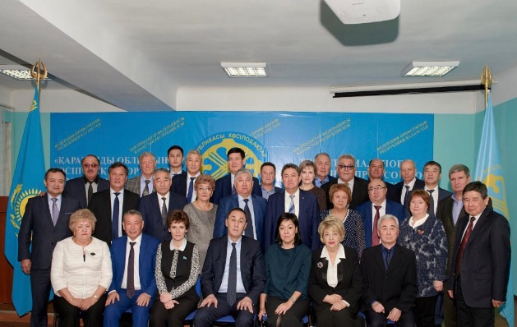
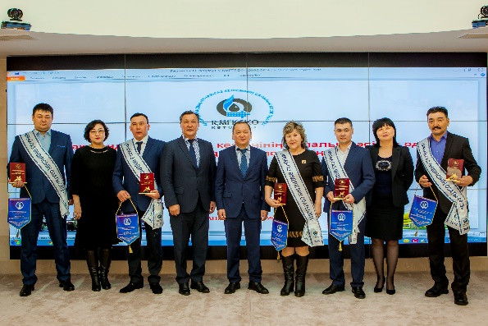
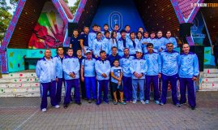
СОЦИАЛЬНО-ЗНАЧИМЫЕ АКЦИИ
Конкурс «Лучшие инновационные идеи и практики в области охраны здоровья, труда и окружающей среды», направленного на повышение мотивации и материальной заинтересованности работников в обеспечении безопасного производства работ, недопущения травматизма, снижения уровня негативного воздействия на окружающую среду.
Отраслевой смотр-конкурс «Мұнай-газ өндірісінің озаты-2018» победителями которого стали передовики производства акционерных обществ «Каражанбасмунай», «Интергаз Центральная Азия», «Казахойл Актобе», компаний «Карачаганак петролиум Оперейтинг б.в.» и «Казгермунай».
Активное участие в Спартакиаде АО НК «КазМунайГаз», посвященной Дню работника нефтегазового комплекса и в конкурсе «Үздік маман».
Участие в республиканских и отраслевых мероприятиях, акциях, форумах и конференциях. Республиканская акция «Заключите трудовой договор».

Slide 10
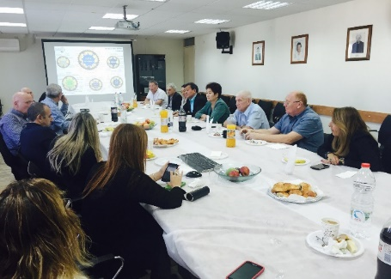
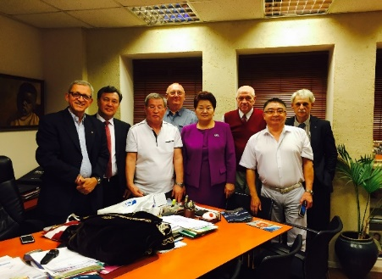
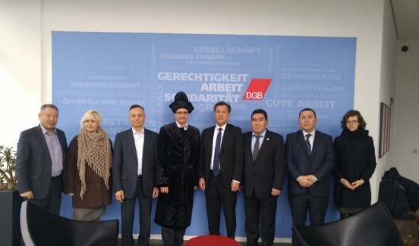
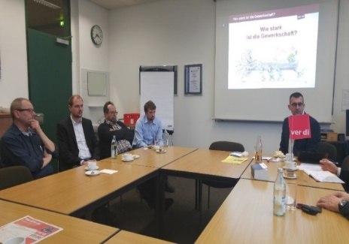
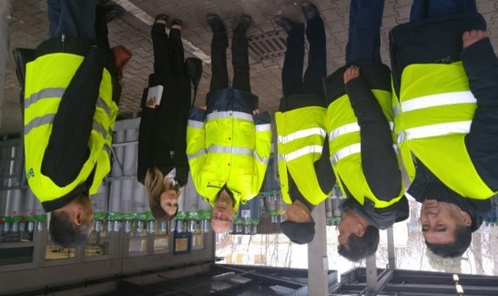
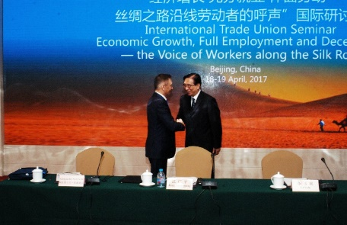
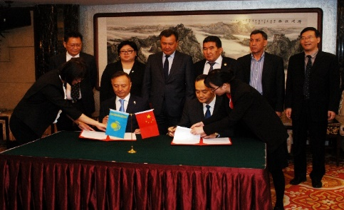
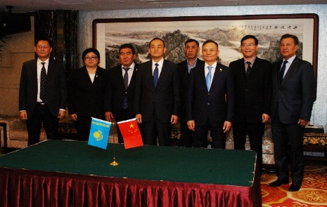
ИЗУЧЕНИЕ ЗАРУБЕЖНОГО ОПЫТА
Изучение опыта работы профсоюзов Израиля по ведению коллективных переговоров и обучению профсоюзного актива (2015г.).
Изучение опыта работы профсоюзов Германии по развитию системы социального партнерства, взаимодействию с Производственными советами предприятий (2016г.).
Изучение опыта работы Всекитайской федерации профсоюзов, подписание Меморандума о взаимодействии и сотрудничестве между Федерацией профсоюзов РК и Всекитайской федерации профсоюзов (2017г.).

Slide 11
АКТУАЛЬНЫЕ ПРОБЛЕМЫ И ЗАДАЧИ ПРОФСОЮЗОВ
Недостаточное развитие механизмов предупреждения и профилактики социально-трудовых споров и конфликтов, неэффективный менеджмент, низкая правовая ответственность за провоцирование социально-трудового конфликта.
Использование работодателями различных способов ухода от надлежащего оформления возникших трудовых отношений, сокрытие полученной прибыли от своих работников, игнорирование роли трудовых коллективов в управлении предприятием.
Отсутствие надлежащего взаимодействия КАЗМУНАЙГАЗПРОФ с трехсторонними региональными комиссиями по социальному партнерству и трудовым отношениям и местными исполнительными органами.
Постоянное противоречие интересов работников и работодателя при принятии локальных нормативно-правовых актов вследствие отсутствия гласности и диалога участников социального партнерства, разного понимания требований нового Трудового кодекса РК.
Необходимость дальнейшего совершенствования механизмов общественного контроля за соблюдением трудового законодательства на условиях и в порядке, закрепленных в соглашениях и коллективных договорах в соответствии с новым Трудовым кодексом РК.

Slide 12
Благодарю ЗА ВНИМАНИЕ!

